Slide 1
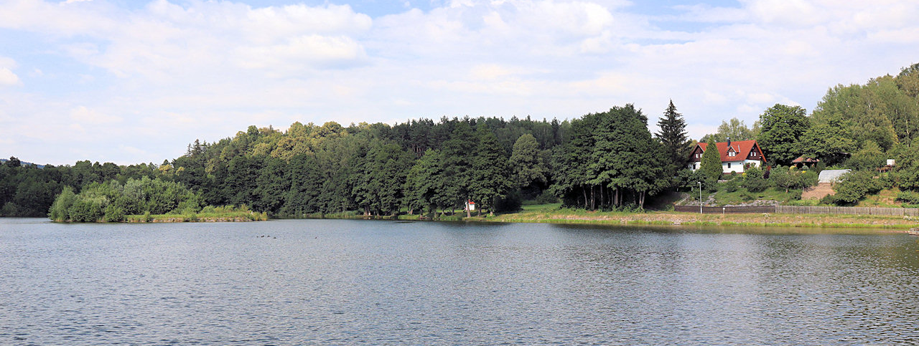
Ekosystém rybníků Oliver

Slide 2
Ekosystém rybníků
Rybník, někdy označovaný jako vodohospodářská stavba, je vodní dílo typu umělé vodní nádrže s menší plochou a hloubkou (je vytvořen člověkem).
Rybníky jsou určené především k chovu ryb, vodní drůbeže a obecně plní i funkci přirozeného zadržování vody v krajině.
Poskytuje životní prostředí mnoha živočišným i rostlinným druhům.

Slide 3
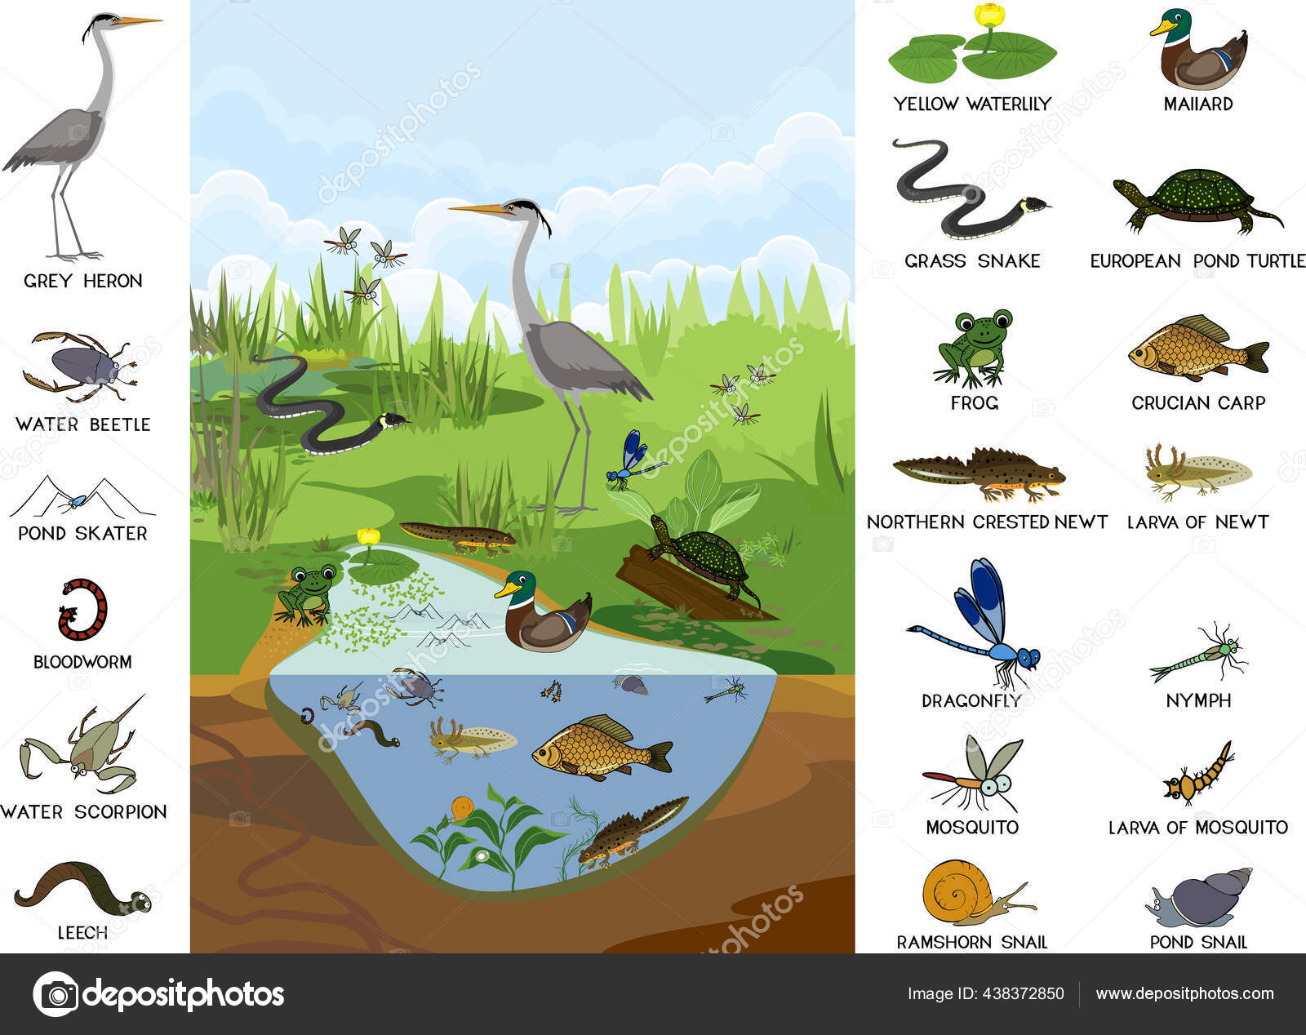
Co je to ekosystém rybníka?
Rybníky jsou domovem mnoha druhů ryb
Kolem rybníků si staví svá hnízda řada ptačích druhů
Rybník je rájem hmyzu
Žijí zde obojživelníci a plazi
Je domovem mnoha druhů rostlin

Slide 4
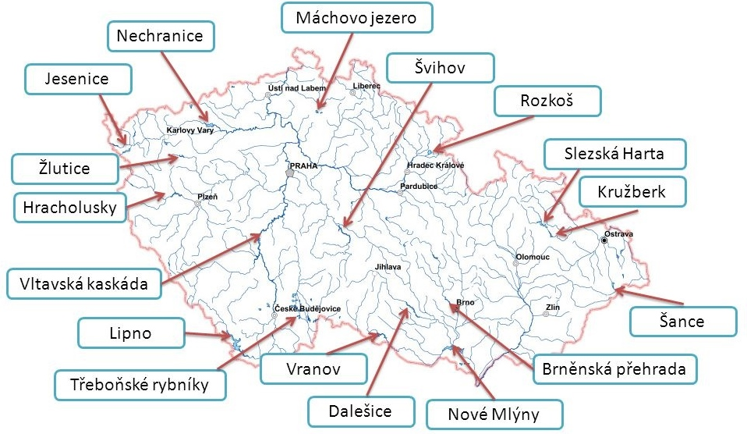
Ekosystém rybníků
https://edu.ceskatelevize.cz/video/7522-vyznam-rybniku-v-krajine

Slide 5
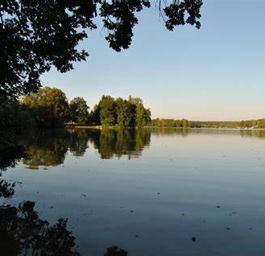
Ekosystém rybníků
V Českých zemích byly vybudovány rybníky již od doby Karla IV.
Mezi největší stavitele patří Štěpánek Netolický a Jakub Krčín z Jelčan a Sedlčan
Největší je Rožumberk, Bezdrev a Horusický rybník

Slide 6
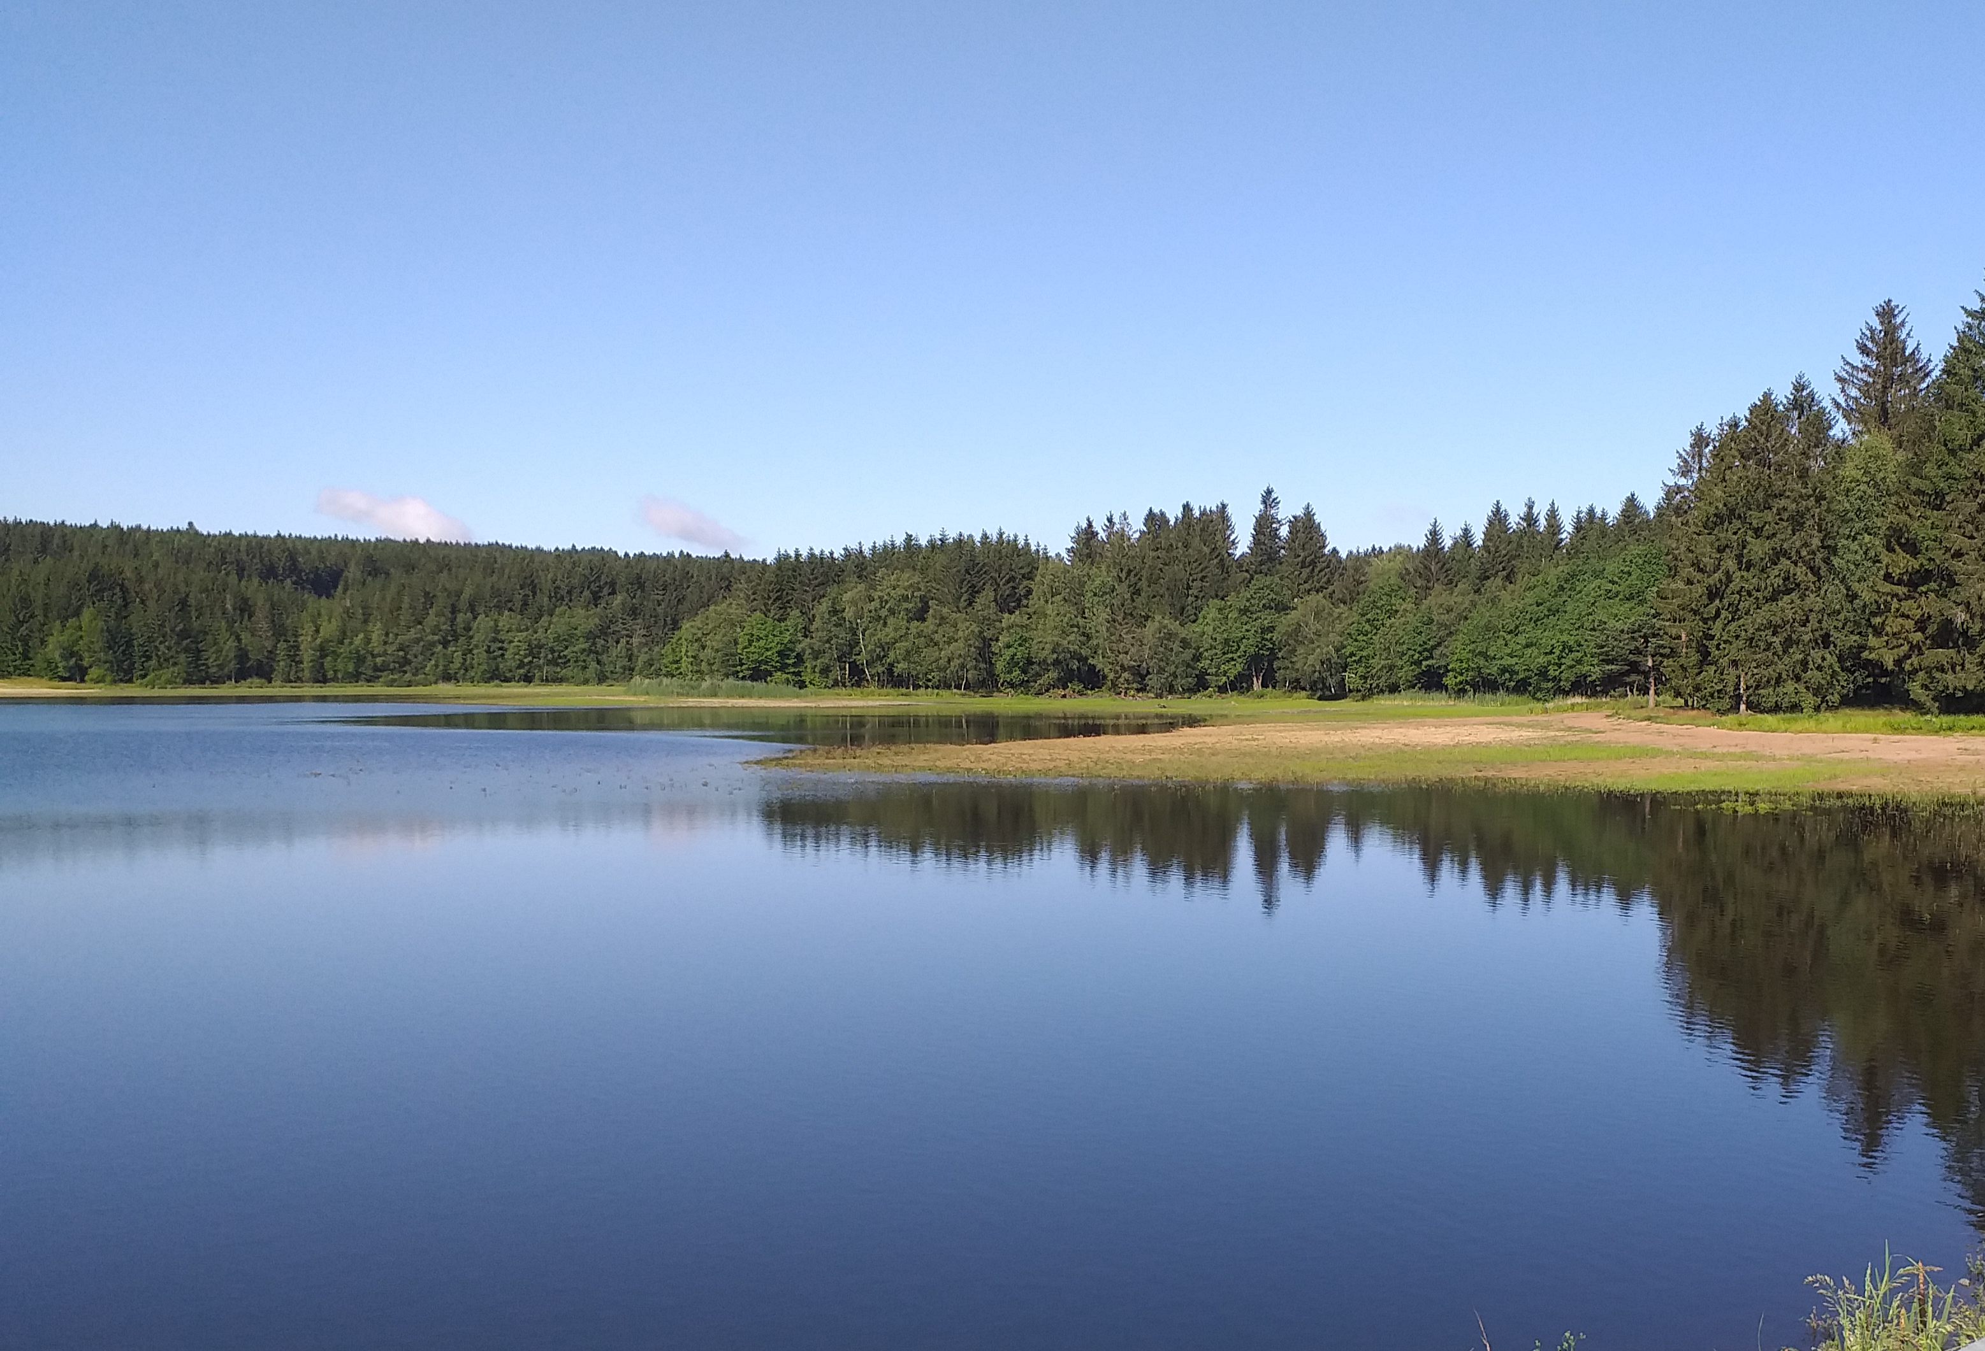
Děkuji Vám za pozornost :-)

